Slide 1

Основы компьютерных сетей
Технология Ethernet. Часть 1
Компьютерные сети
Основные концепции сетей передачи данных. Эталонная модель OSI/ISO и стек протоколов TCP/IP. Введение в технологию Ethernet. Диагностика физического уровня

Slide 2


Вопросы к аудитории
Разрабатывали ли вы раньше сетевые приложения?
С какой целью вы пришли на курс ?
Какая у вас конечная цель?
Notes:
Полезные статьи для подготовки к вопросам
http://blog.radislavgandapas.com/13-principles/
http://uxevent.com/3-tipa-voprosov-chtoby-rasshevelit-auditoriju/

Slide 3

Цели курса
Изучение основных концепций сетевых технологий.
Настройка сетевых протоколов.
Разработка архитектуры небольших сетей.
Диагностика сети.
Изучение работы протоколов верхних уровней.

Slide 4
План курса (часть 1)
 | Часть 1 (Теория) | Часть 2 (Практика)
Урок 1 | Основы компьютерных сетей. Технология Ethernet. Часть 1 | Настройка физического уровня
Урок 2 | Физический и канальный уровни. Технология Ethernet. Часть 2 | Настройка канального уровня
Урок 3 | Сетевой уровень. Часть 1 | Настройка сетевого уровня
Урок 4 | Сетевой уровень. Часть 2 | Настройка сетевого уровня

Slide 5
План курса (часть 2)
 | Часть 1 (Теория) | Часть 2 (Практика)
Урок 5 | Транспортный уровень | Настройка транспортного уровня
Урок 6 | Углубленное изучение сетевых технологий. Часть 1 | Настройка сетевых служб
Урок 7 | Углубленное изучение сетевых технологий. Часть 2 | Настройка сетевых служб
Урок 8 | Прикладной уровень. Перспективные сетевые технологии | Анализ HTTP-трафика

Slide 6
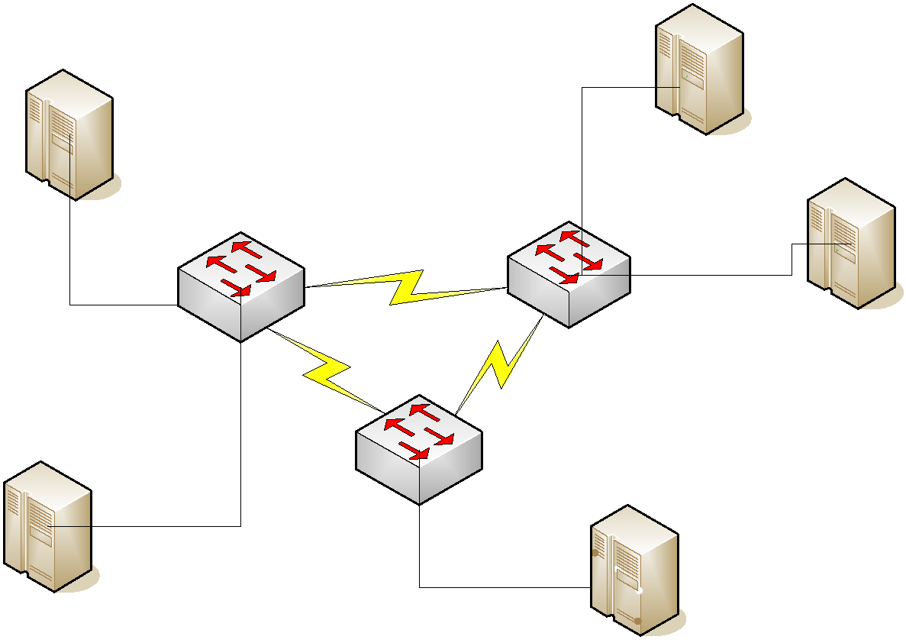
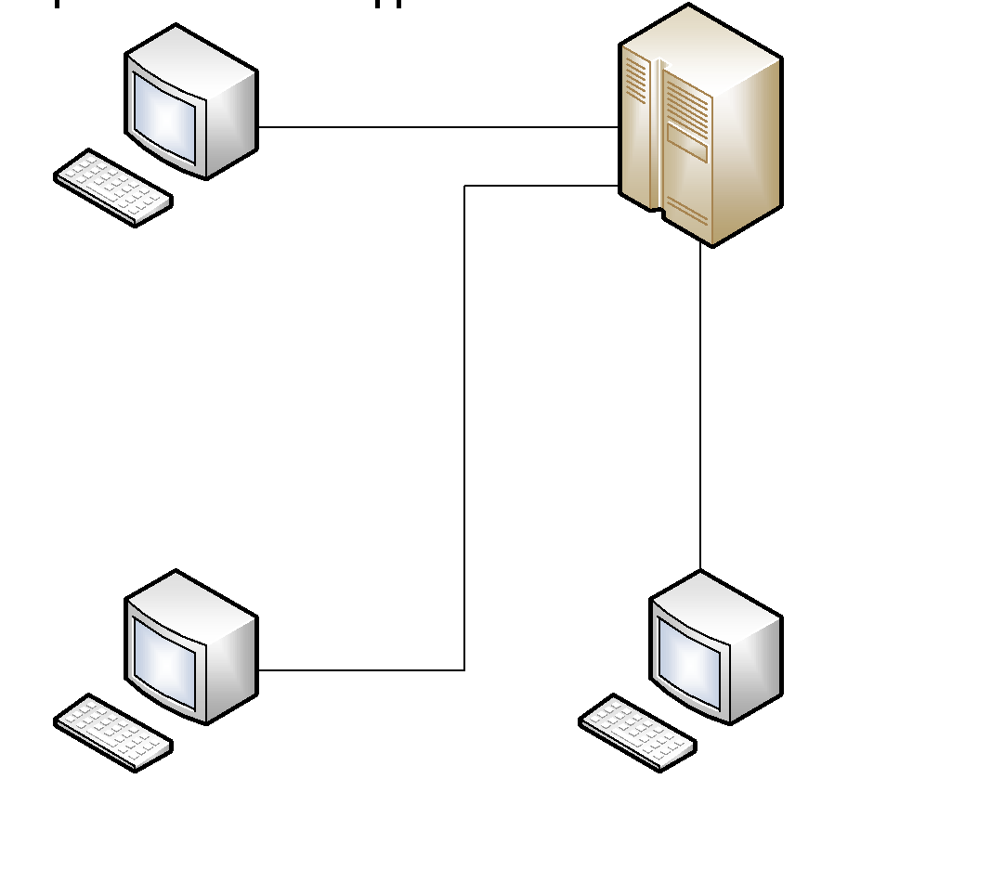
Назначение компьютерных сетей

Slide 7



Интернет
Интернет – всемирная система объединённых компьютерных сетей для хранения и передачи информации.
Сеть построена на базе стека протоколов TCP/IP.
Предоставляет сервисы.
World Wide Web или WWW.
Социальные сети.
Почта.
Обмен файлами и.т.д.

Slide 8




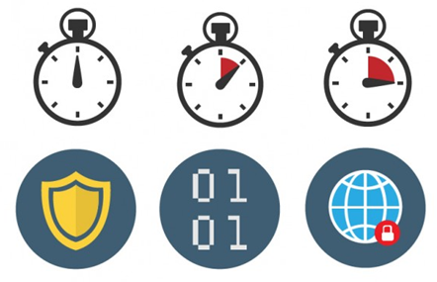
Зачем программисту знать, как работают сетевые технологии?
Масштабирование приложения.
Производительность приложения.
- Безопасность приложения.

Slide 9
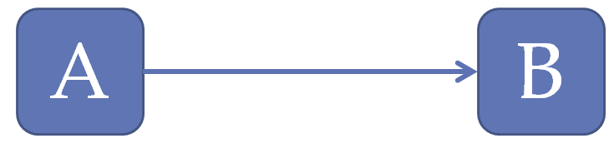
Виды связи. Simplex
Simplex – односторонняя связь.
Примеры:
Теле- и радиовещание.
Передача сигнала от спутников GPS.

Slide 10
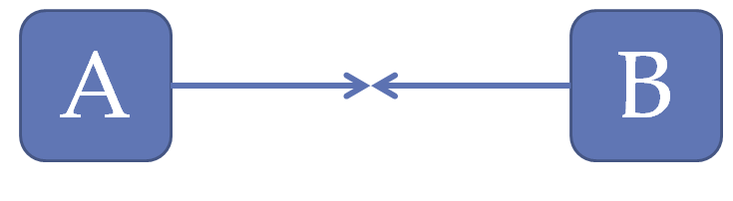
Виды связи. Half-duplex
Half-duplex – двусторонняя связь, но в один момент времени может передавать только одно устройство.
Пример: общение по рации, когда можно либо слушать
канал, либо, нажав кнопку, передавать в него.

Slide 11
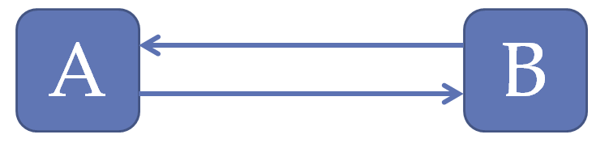
Виды связи. Full-duplex
Full-duplex или просто duplex – двусторонняя передача, оба устройства могут одновременно вести передачу.
Пример: разговор по телефону.

Slide 12
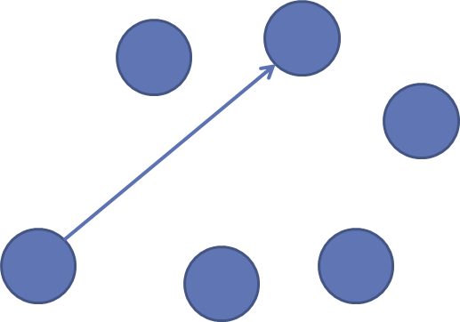
Методы передачи данных
Unicast – передача данных единственному адресату.

Slide 13
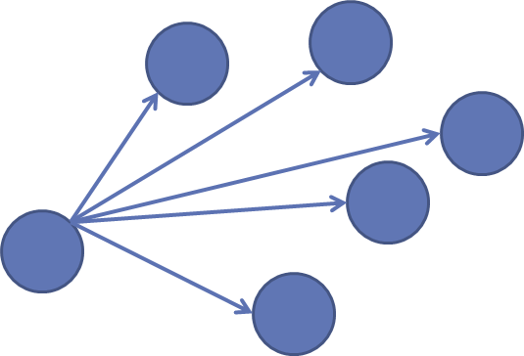
Методы передачи данных
Broadcast – широковещательная передача данных всем устройствам.

Slide 14
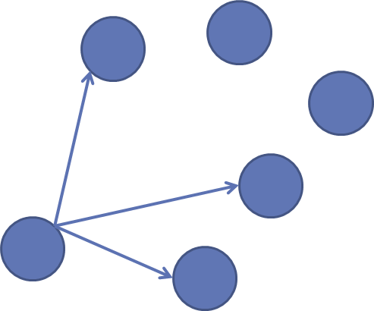
Методы передачи данных
Multicast – передача данных группе устройств.

Slide 15
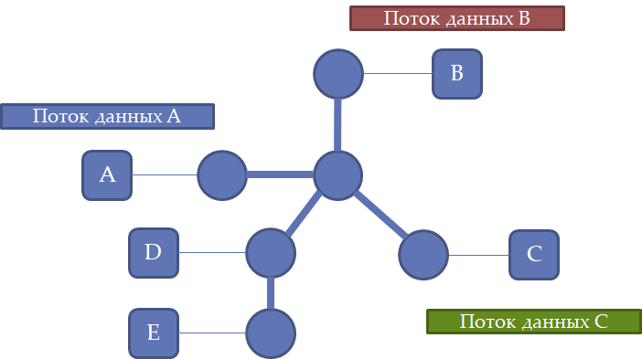
Виды коммутации. Коммутация каналов
В сети с коммутацией каналов между двумя конечными устройствами устанавливается физический канал. Пример: телефонная сеть.

Slide 16
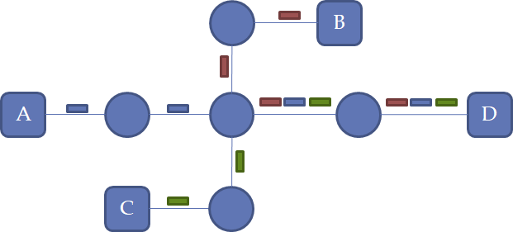
Виды коммутации. Коммутация пакетов
В сети с коммутацией пакетов информация от каждого устройства делится на небольшие пакеты, и данные передаются по одним и тем же физическим каналам. Пример: компьютерные сети

Slide 17
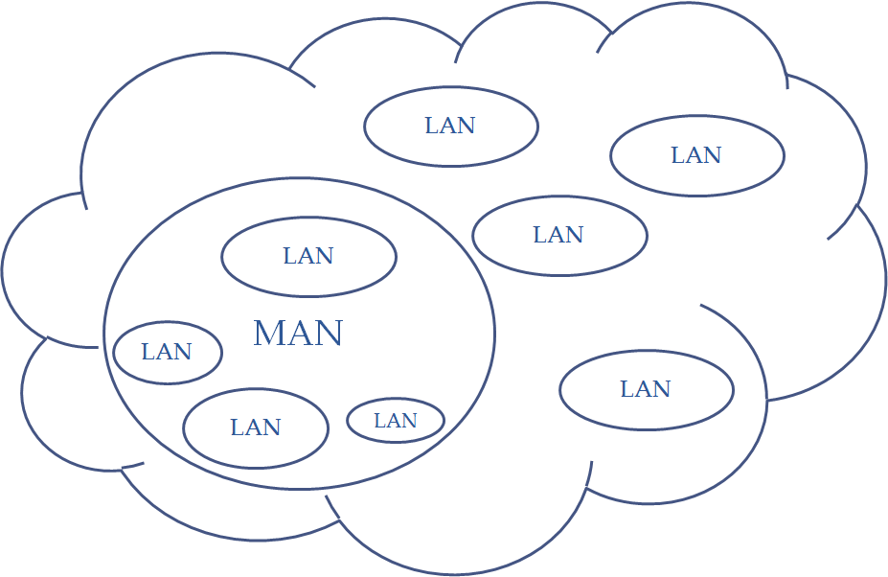
WAN

Slide 18
Виды топологий
Сетевая топология — это структура графа, на вершинах которого находятся конечные узлы сети (компьютеры/телефоны/принтеры) и сетевое оборудование (коммутаторы, роутеры), а рёбра — физические линии связи между узлами.
Сетевые топологии могут быть.
Физическими — определяет как физически соединены устройства в сети.
Логическими — определяет направления потоков данных между узлами сети и способы передачи данных

Slide 19
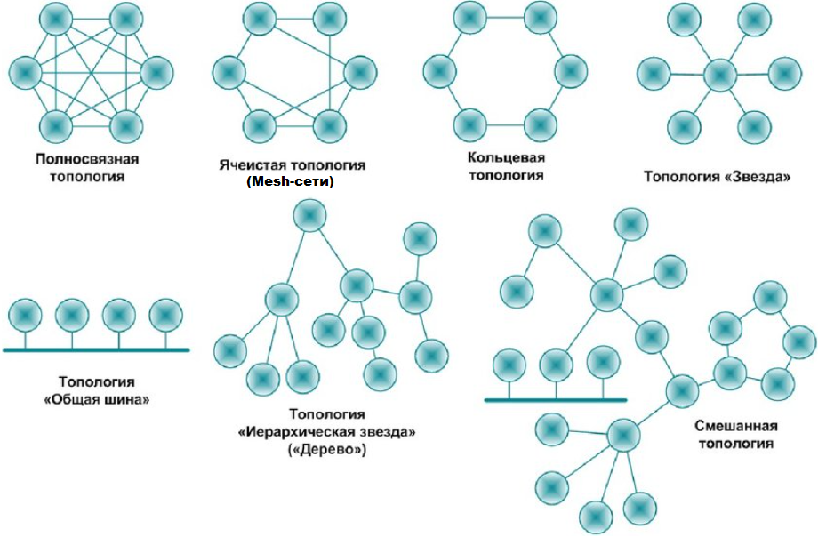

Slide 20
Абстракции для описания сетевого взаимодействия
Существуют две основные сетевые модели стеков протоколов, описывающие работу сетей передачи данных:
1. Модель OSI (Open Systems Interconnection), она же эталонная модель взаимодействия открытых систем (ЭМВОС) – это семиуровневая абстрактная модель, разработанная Международной Организацией по Стандартам (International Organization for Standardization - ISO).
2. Стек протоколов TCP/IP – четырёхуровневая модель, разработанная по инициативе Министерства обороны США. Используется сейчас как основной стек протоколов в сетях.

Slide 21
Стек TCP/IP
4. Application layer (прикладной уровень) | потоки данных | HTTP, SSH, DNS
3. Transport layer (Транспортный уровень) | сегменты | TCP, UDP
2. Internet layer (сетевой уровень) | пакеты | IP
1. Link layer (канальный уровень) | фреймы | Ethernet

Slide 22
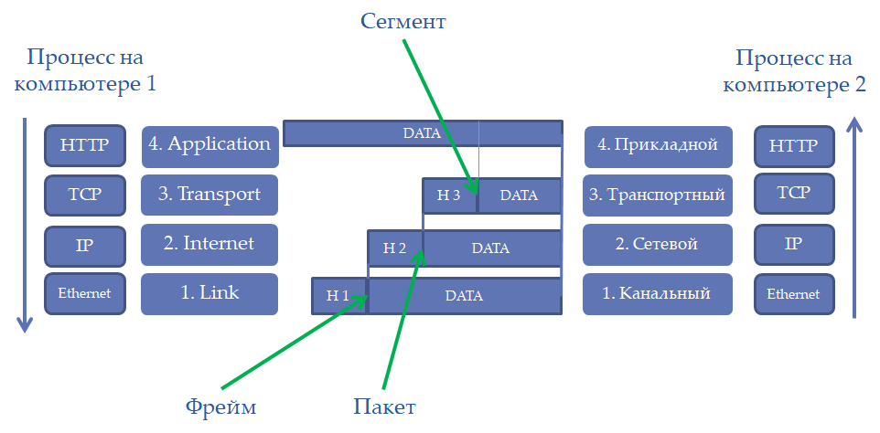
Стек TCP/IP. Инкапсуляция

Slide 23
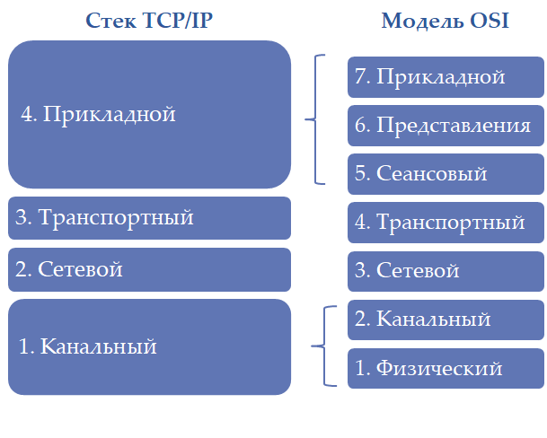
Соответствие уровней модели OSI и стека TCP/IP

Slide 24
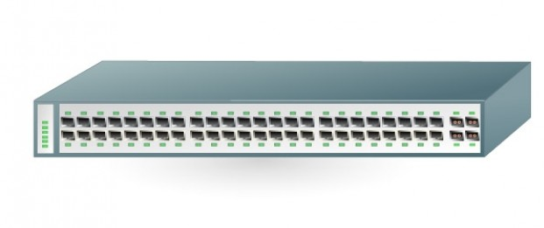
Сетевая технология Ethernet
Ethernet – семейство технологий пакетной передачи данных в компьютерных сетях, использующих метод множественного доступа с контролем несущей и обнаружением коллизий – CSMA/CD.
Название «Ethernet» (буквально «эфирная сеть» или «среда сети») связано с тем что первоначально принцип работы этой технологии был заимствован из радио технологии ALOHAnet.
Ethernet описывается стандартами группы IEEE 802.3
Ethernet сейчас является одной из самых распространённых технологий ЛВС. В середине 90-х, он вытеснил такие сетевые технологии, как ARCNET и Token Ring.

Slide 25
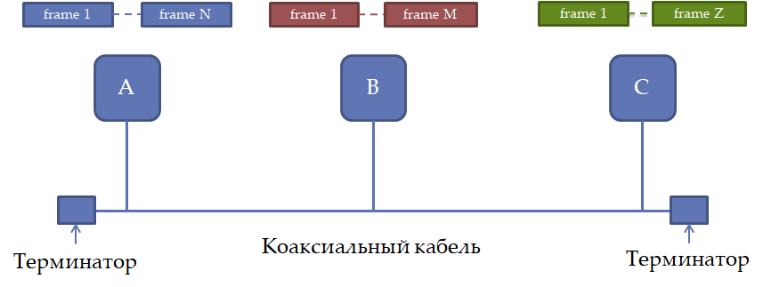
Основы Ethernet
Первой физической схемой подключения (физической топологией) Ethernet была «шина». Все устройства конфликтуют за среду передачи данных. Передача ведётся в режиме half-duplex на скорости до 10Мбит/сек. Технологии имели название 10BASE5 и 10BASE2

Slide 26
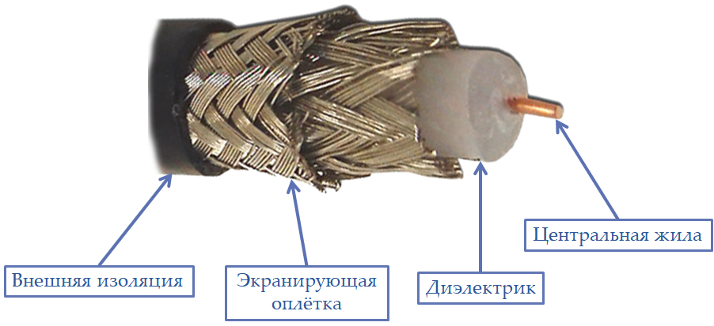
Коаксиальный кабель
Имеет всего одну пару проводников для передачи данных.

Slide 27
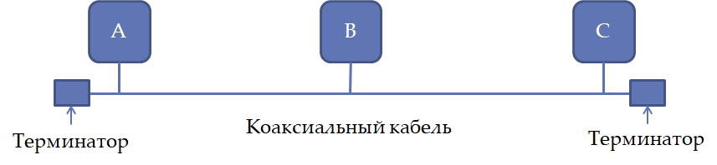
Проблемы ранних Ethernet.
•Режим half-duplex. Устройство не может одновременно вести прием и передачу.
•Обрыв кабеля выводил из строя всю сеть.
•Неудобства при работе с коаксиальным кабелем.

Slide 28
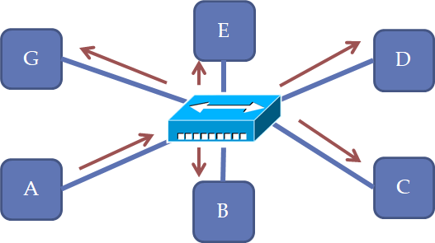
Переход на витую пару со сменой топологии на звезду
Hub (концентратор) – сетевое устройство, работающее на первом уровне модели OSI.
Любой фрейм, пришедший на порт хаба, дублируется на все его порты кроме того, с которого он этот фрейм получил. 10BASE-T

Slide 29
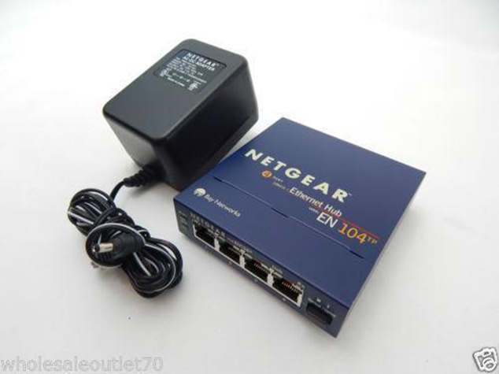
Hub

Slide 30
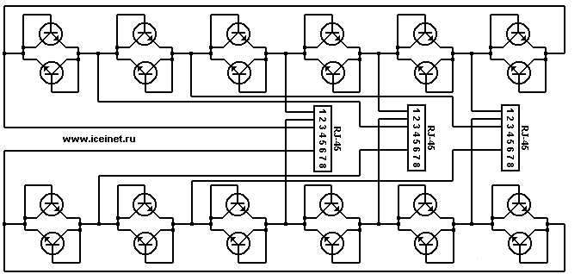
Hub

Slide 31
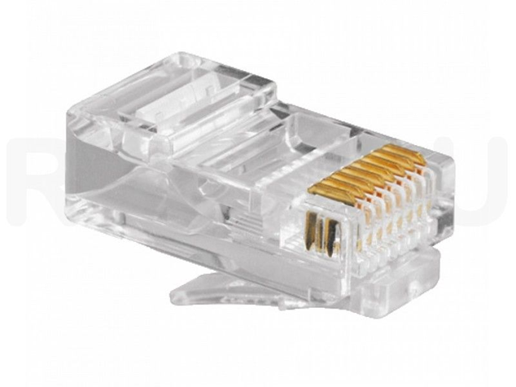
8P8C («RJ-45») коннектор

Slide 32
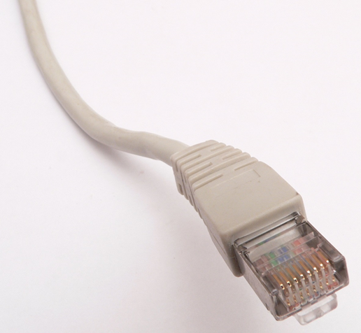
8P8C («RJ-45») коннектор на витой паре

Slide 33
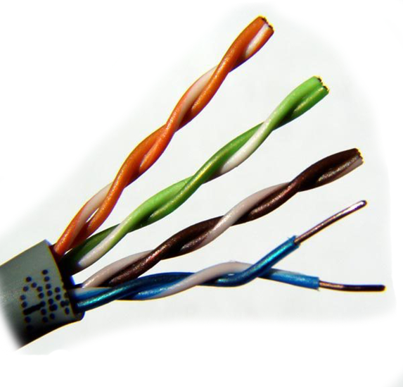
Витая пара

Slide 34
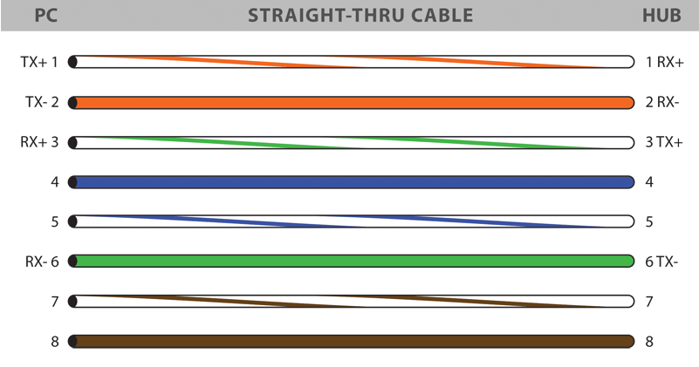
Обжимка витой пары

Slide 35
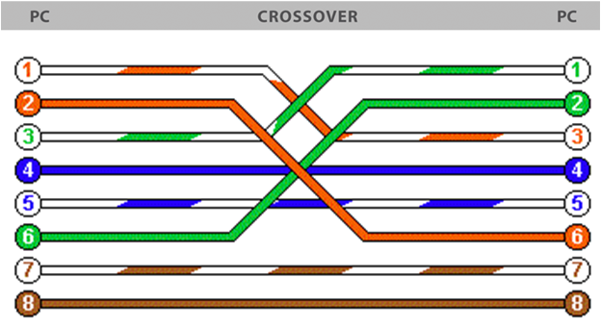
Обжимка витой пары

Slide 36
Основные протоколы семейства Ethernet, работающие по витой паре
•10BASE-T или просто Ethernet. Скорость 10Мбит/c, half/full duplex. Используется 2 пары.
•100BASE-T или Fast Ethernet. Скорость 100Мбит/с, duplex. Используется 2 пары.
•1000BASE-T или Gigabit Ethernet. Скорость 1000Мбит/с, только full duplex, используются 4 пары.
•Для всех стандартов можно применять витую пару UTP(unshielded twisted pair – неэкранированная витая пара) категории 5e. У всех стандартов ограничение по длине кабеля – 100м.
•Все эти протоколы поддерживают обратную совместимость
•Большинство устройств поддерживает авто-согласование скорости.

Slide 37

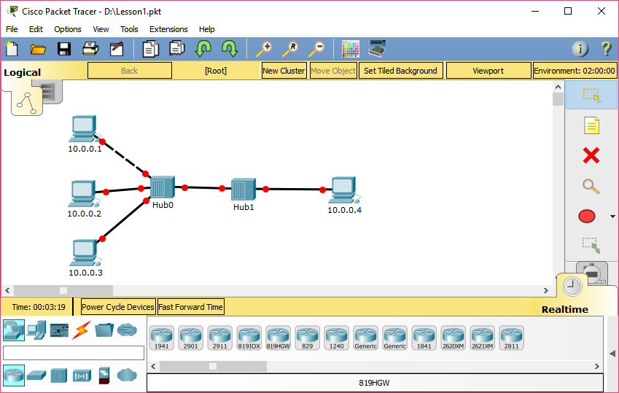
Практическое задание

Slide 38
Скачать и установить cisco packet tracer 7.0.
Диагностика физического уровня. Скачать файл packet tracer, в котором собрана сеть с несколькими хостами (в центре хаб, а также пара компьютер - компьютер), в каждом из которых проблема с линком по той или иной причине, задача поднять все линки и проверить связь командой ping.
Скачать и установить putty. http://www.putty.org/ (понадобится в дальшнейшем).
Скачать и установить wireshark https://www.wireshark.org/download.html (при установке будет предложено установить драйвер pcap, это необходимо сделать, иначе wireshark не получит доступ к канальному уровню ОС).
Подробности домашнего задания смотрите на страницах урока.

Slide 39

Вопросы?
На следующем занятии…
Физический и канальный уровни. Технология Ethernet. Часть 2
Основные концепции технологии Ethernet. CSMA/CD. MAC - адресация. Формат Ethernet фрейма.
Коммутация. Микросегментация. Диагностика канального уровня.

